Slide 1


大气污染影响下长三角光伏发电损失的时空演变与驱动归因
2026年度上海市白玉兰人才计划浦江项目（ A类）答辩
汇报人：姚飞
2026年10月27日

Slide 2




教育及科研工作经历
2011～2015
2018～2026
华东师范大学本科
地理信息系统专业
爱丁堡大学博士、博士后
大气与环境科学专业
UK No. 1 for Research Impact in Geosciences
2015～2018
2026～至今
北京大学硕士
地理学（城市与区域规划）专业
上海交通大学
助理教授、博士生导师
Notes:
爱丁堡大学地球科学学院在最新一轮（2021年）英国卓越研究框架（REF）评估中，研究影响力位列全英第一。

Slide 3
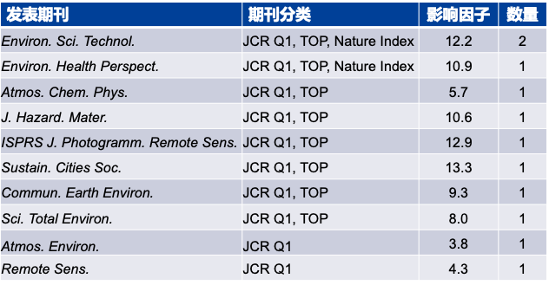
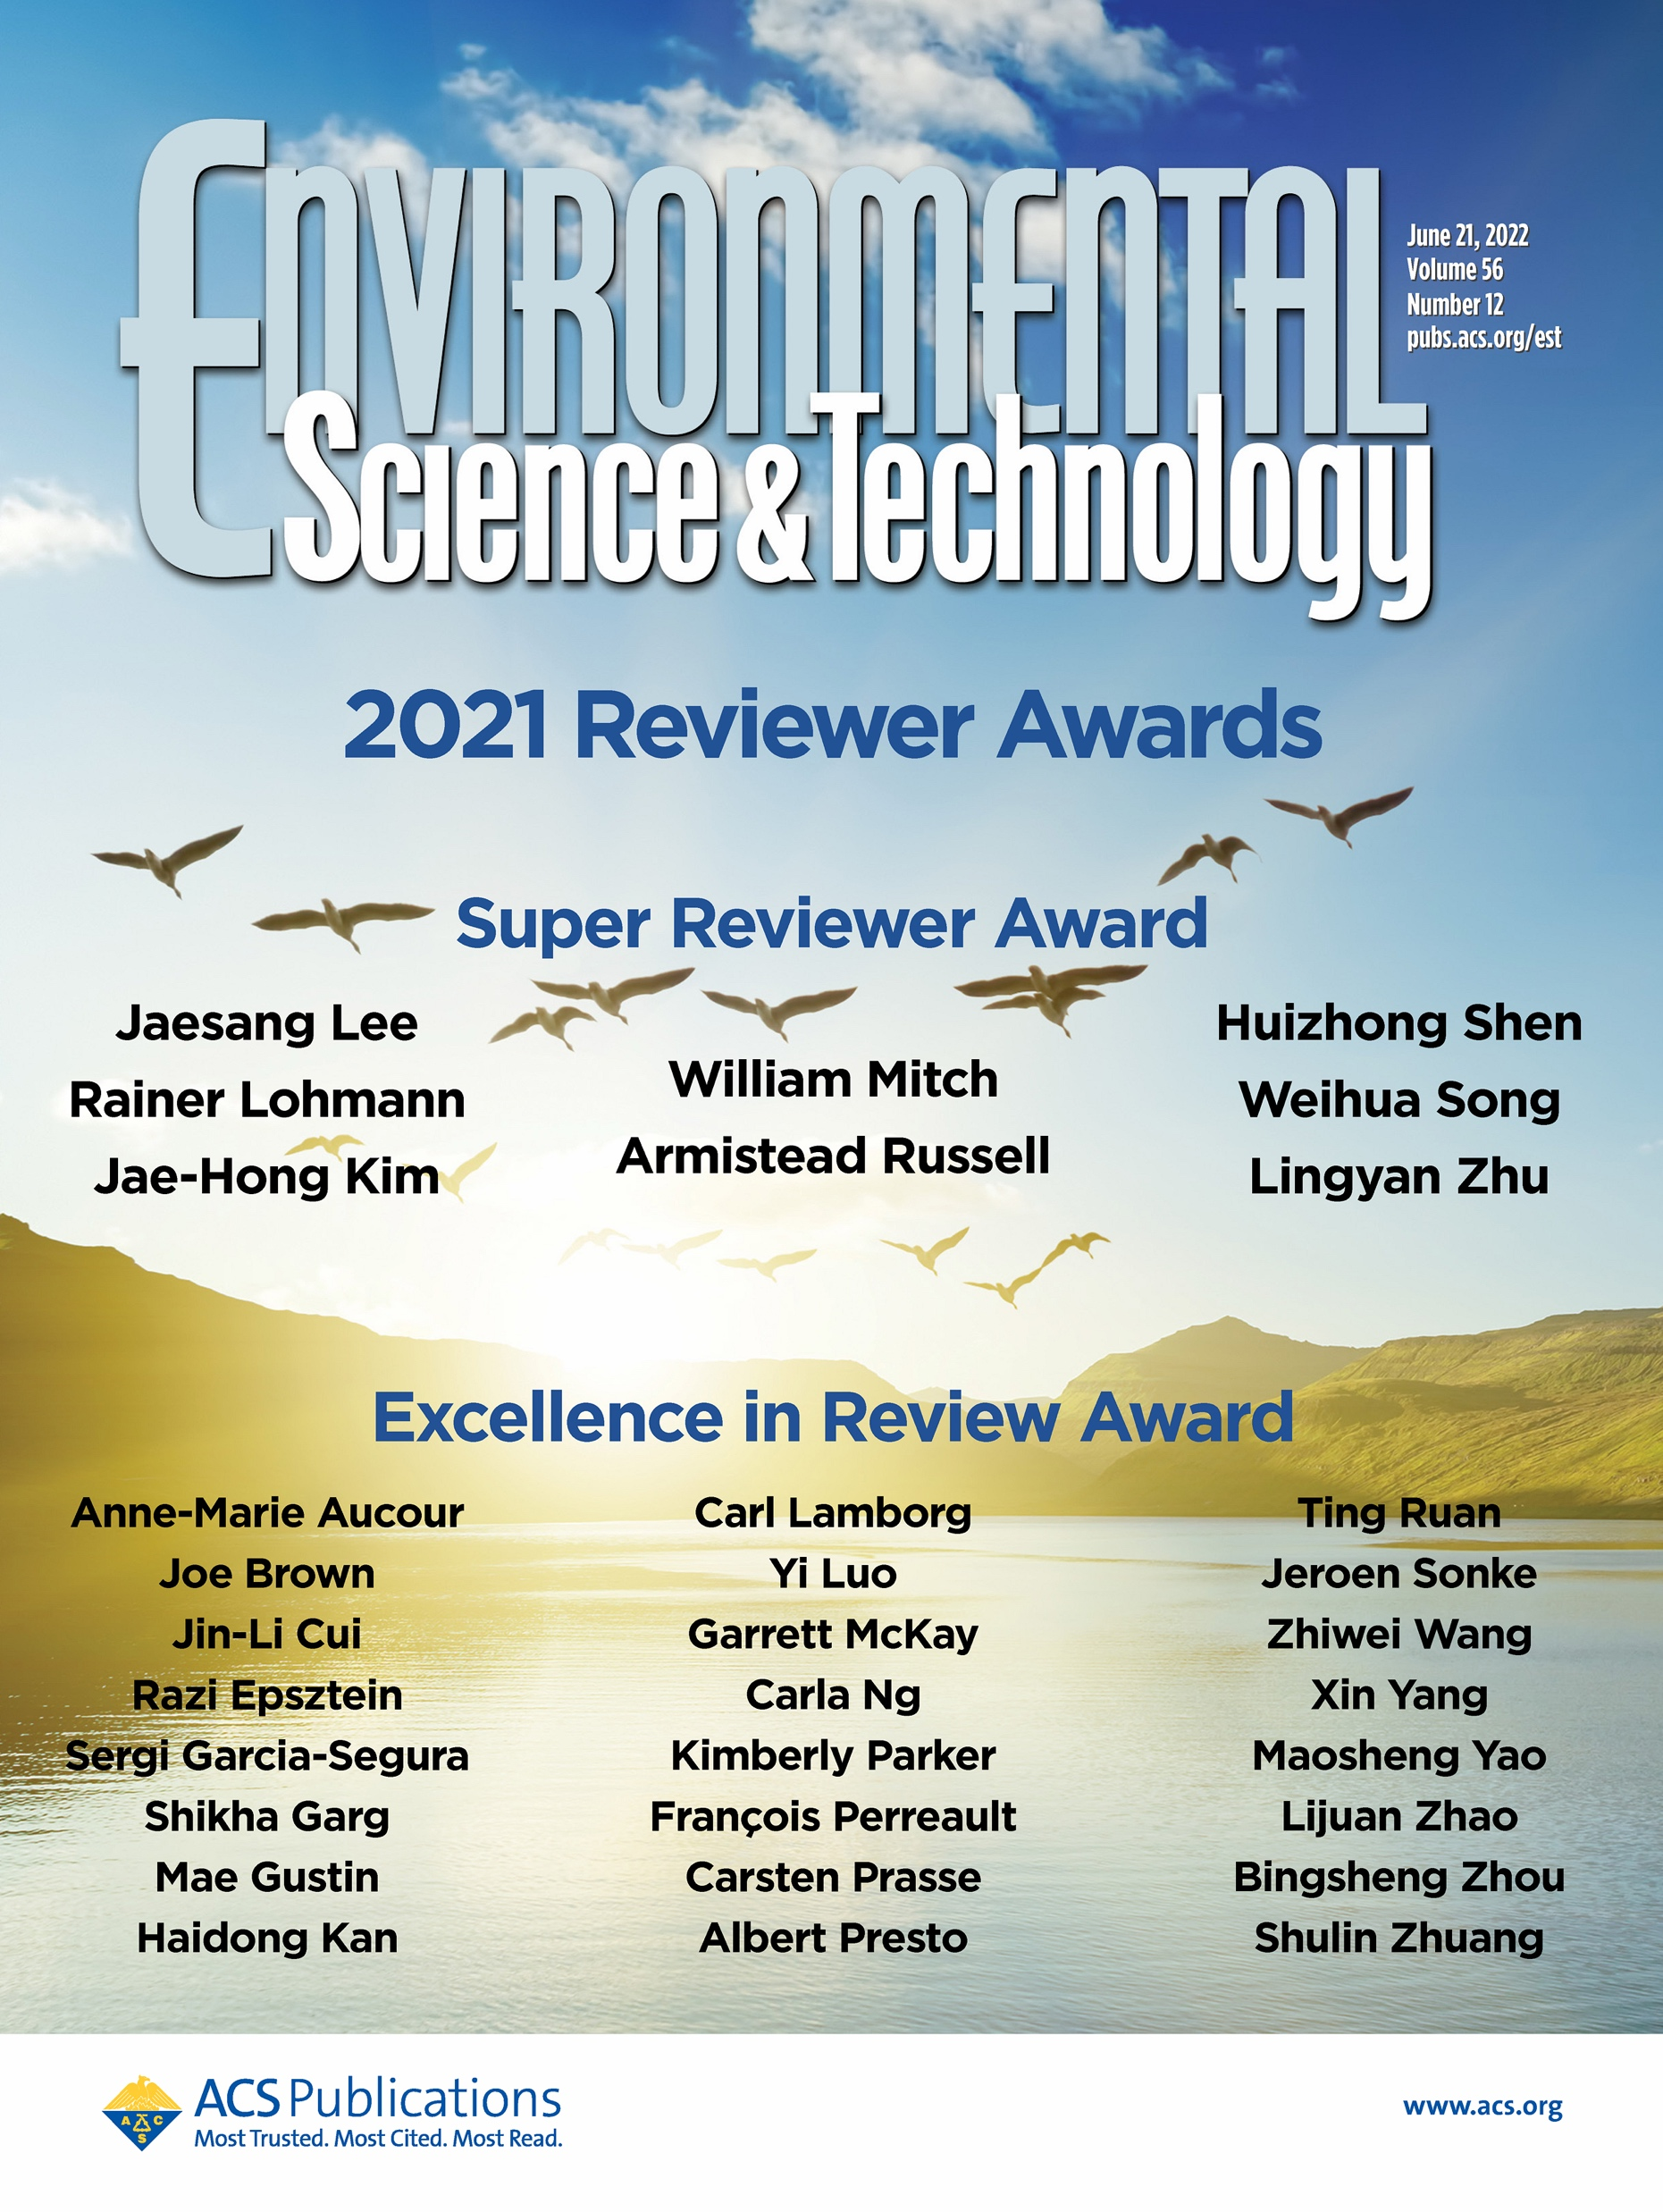




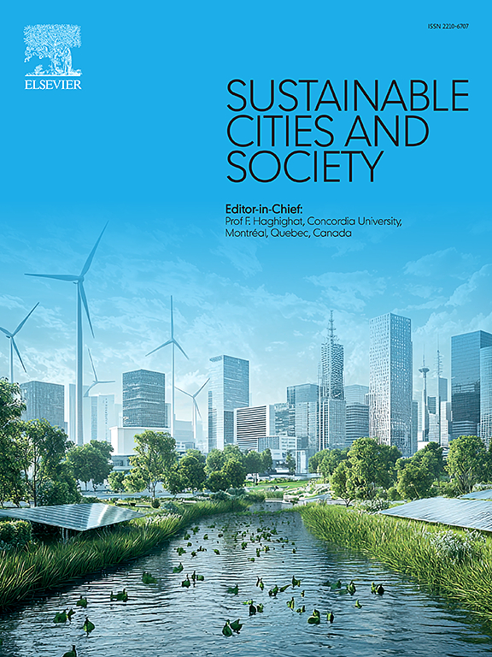
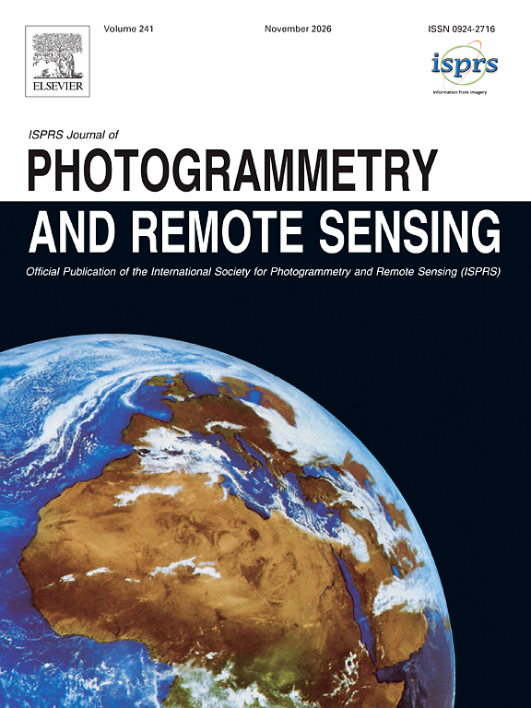

学术成绩总览
24篇文章，其中一作/通讯12篇，80%以上发表在TOP期刊，含3篇Nature Index；
Google Scholar总被引750+，H指数为14；
主持Google云计算资助项目等4项，担任Carbon Neutrality、Carbon Footprints等期刊青编。
Notes:
主持或参与科研项目不是优势，故不具体列出。
Sci. Total Environ. 为2024年最后一次影响因子。
做顶刊的钉子户，争取子刊有所突破。

Slide 4
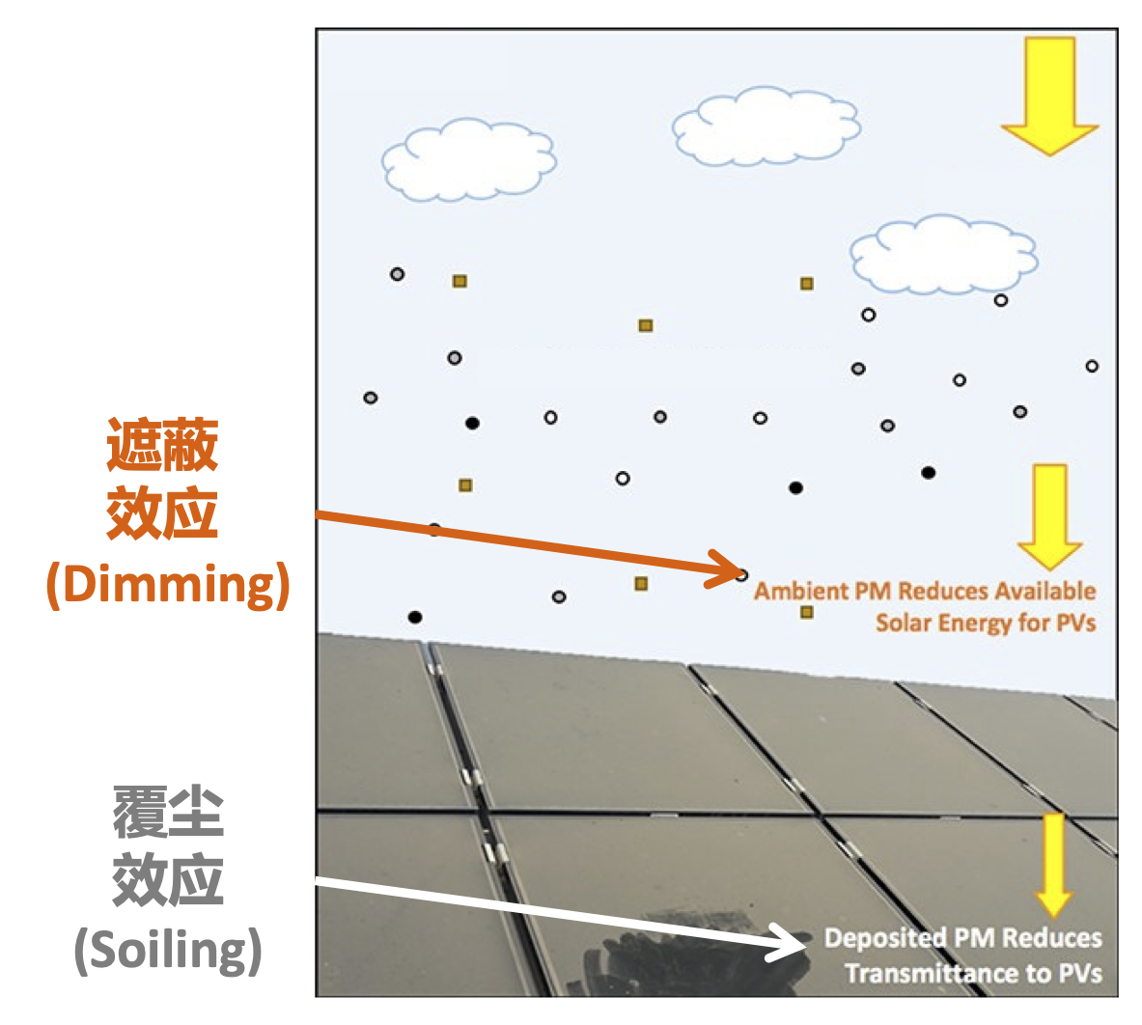
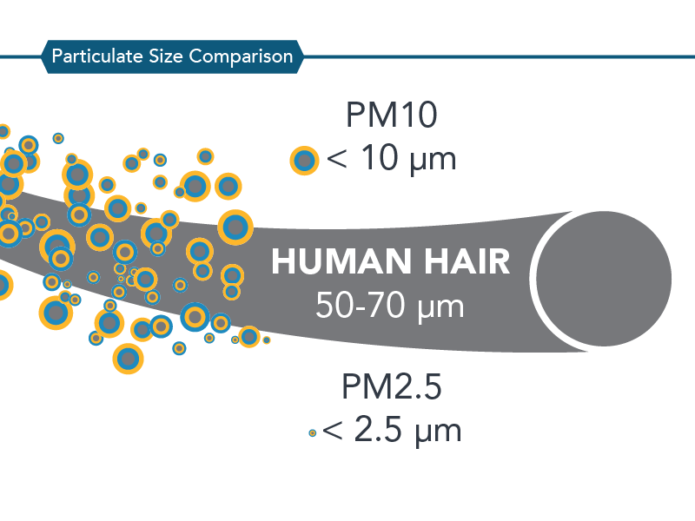
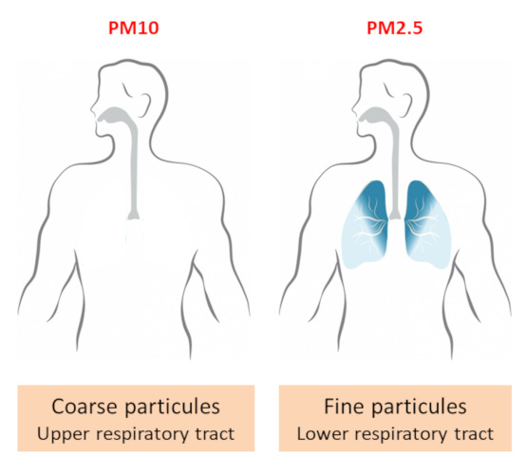
研究背景与关键科学问题
颗粒物是悬浮于大气中的固态或液态微粒，可通过危害人体健康、削弱光伏发电等途径，对可持续发展构成重大挑战。
颗粒物的综合影响有多大？主要来源是什么？如何有效应对？
c/o CARB; DANEL, 2019; Bergin et al., ES&T, 2017

Slide 5
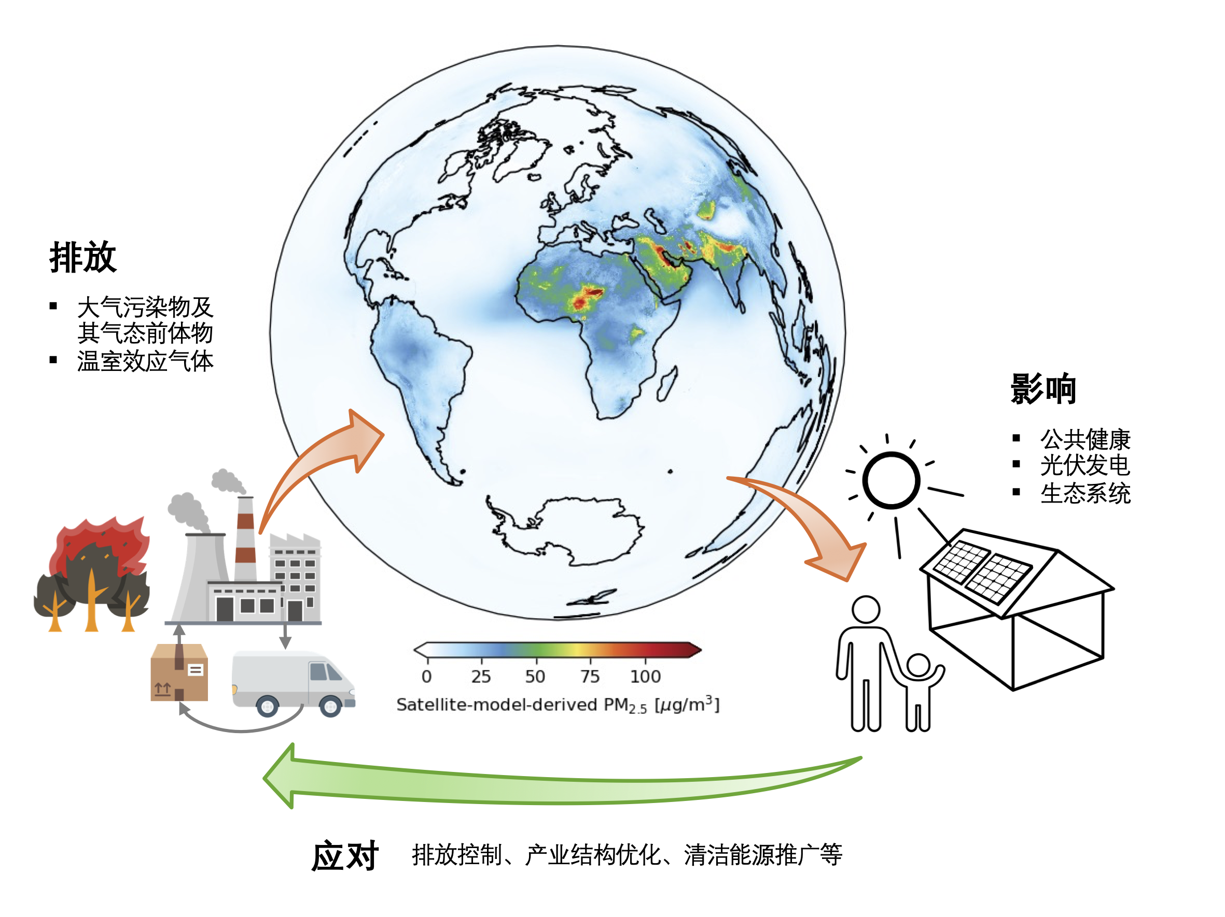
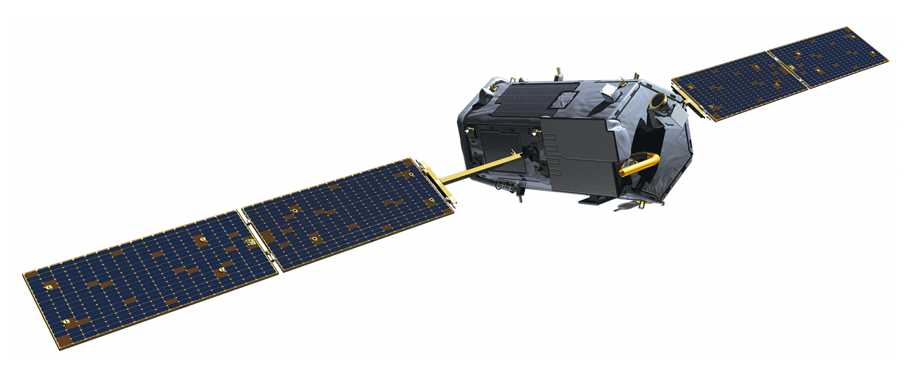


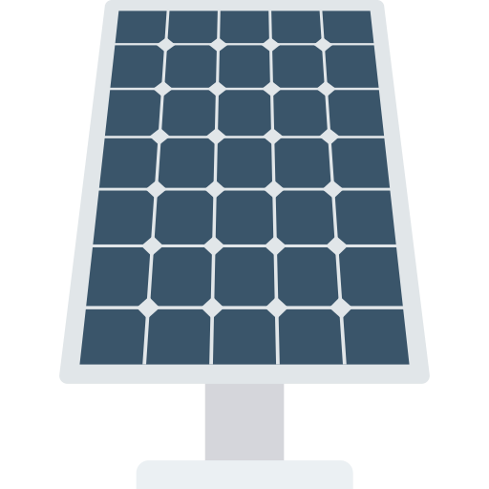
成果一：定量评估
构建了贯通“排放源驱动—颗粒物迁移转化—健康与能源效应”的跨学科综合分析框架 (Yao et al., ES&T, 2022, 2025, etc.)，实现了从排放源到终端影响的全链条过程追踪，获南大、山大等团队采用(e.g., Ji et al., ERL, 2026; Wang et al., Atmos. Environ., 2026)。
大气柱
对地观测
过程模型
资料同化
人工智能

Slide 6
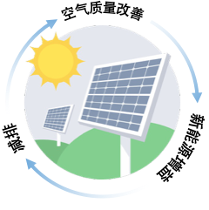
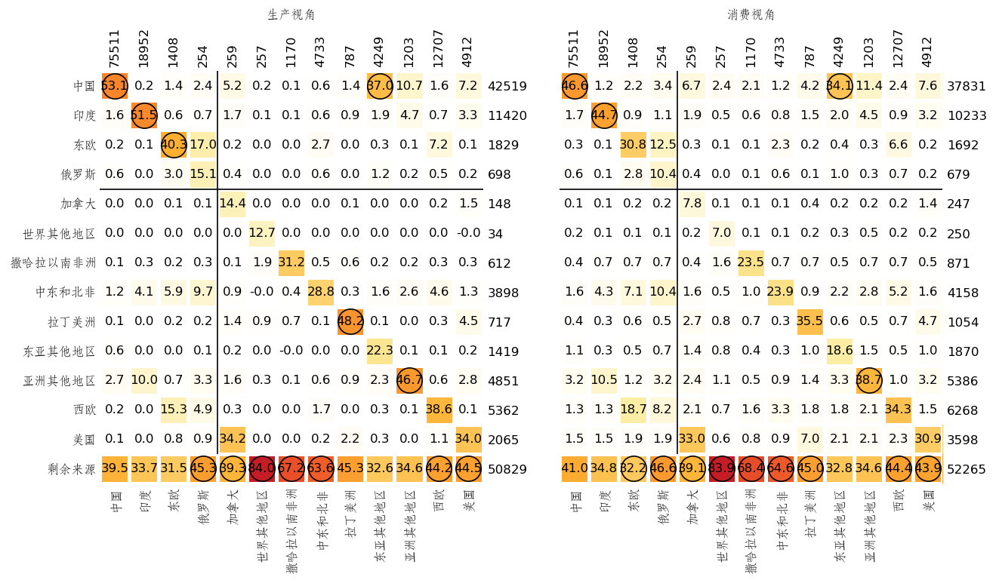
成果二：来源解析
揭示了贸易驱动的人为源排放、自然源排放及其交互作用对能源与健康的综合影响，阐明了“减排—空气质量改善—新能源增益”的正反馈机制 (Yao et al., ES&T, 2022, 2025; Yao# et al., EHP, 2025; Yao# et al., CEE, 2026)，相关认识随后得到清北等团队研究的进一步支持 (e.g., Chen et al., One Earth, 2022; Qin et al., Nat. Geosci., 2024)。
光伏发电损失“源-受体”关系

Slide 7
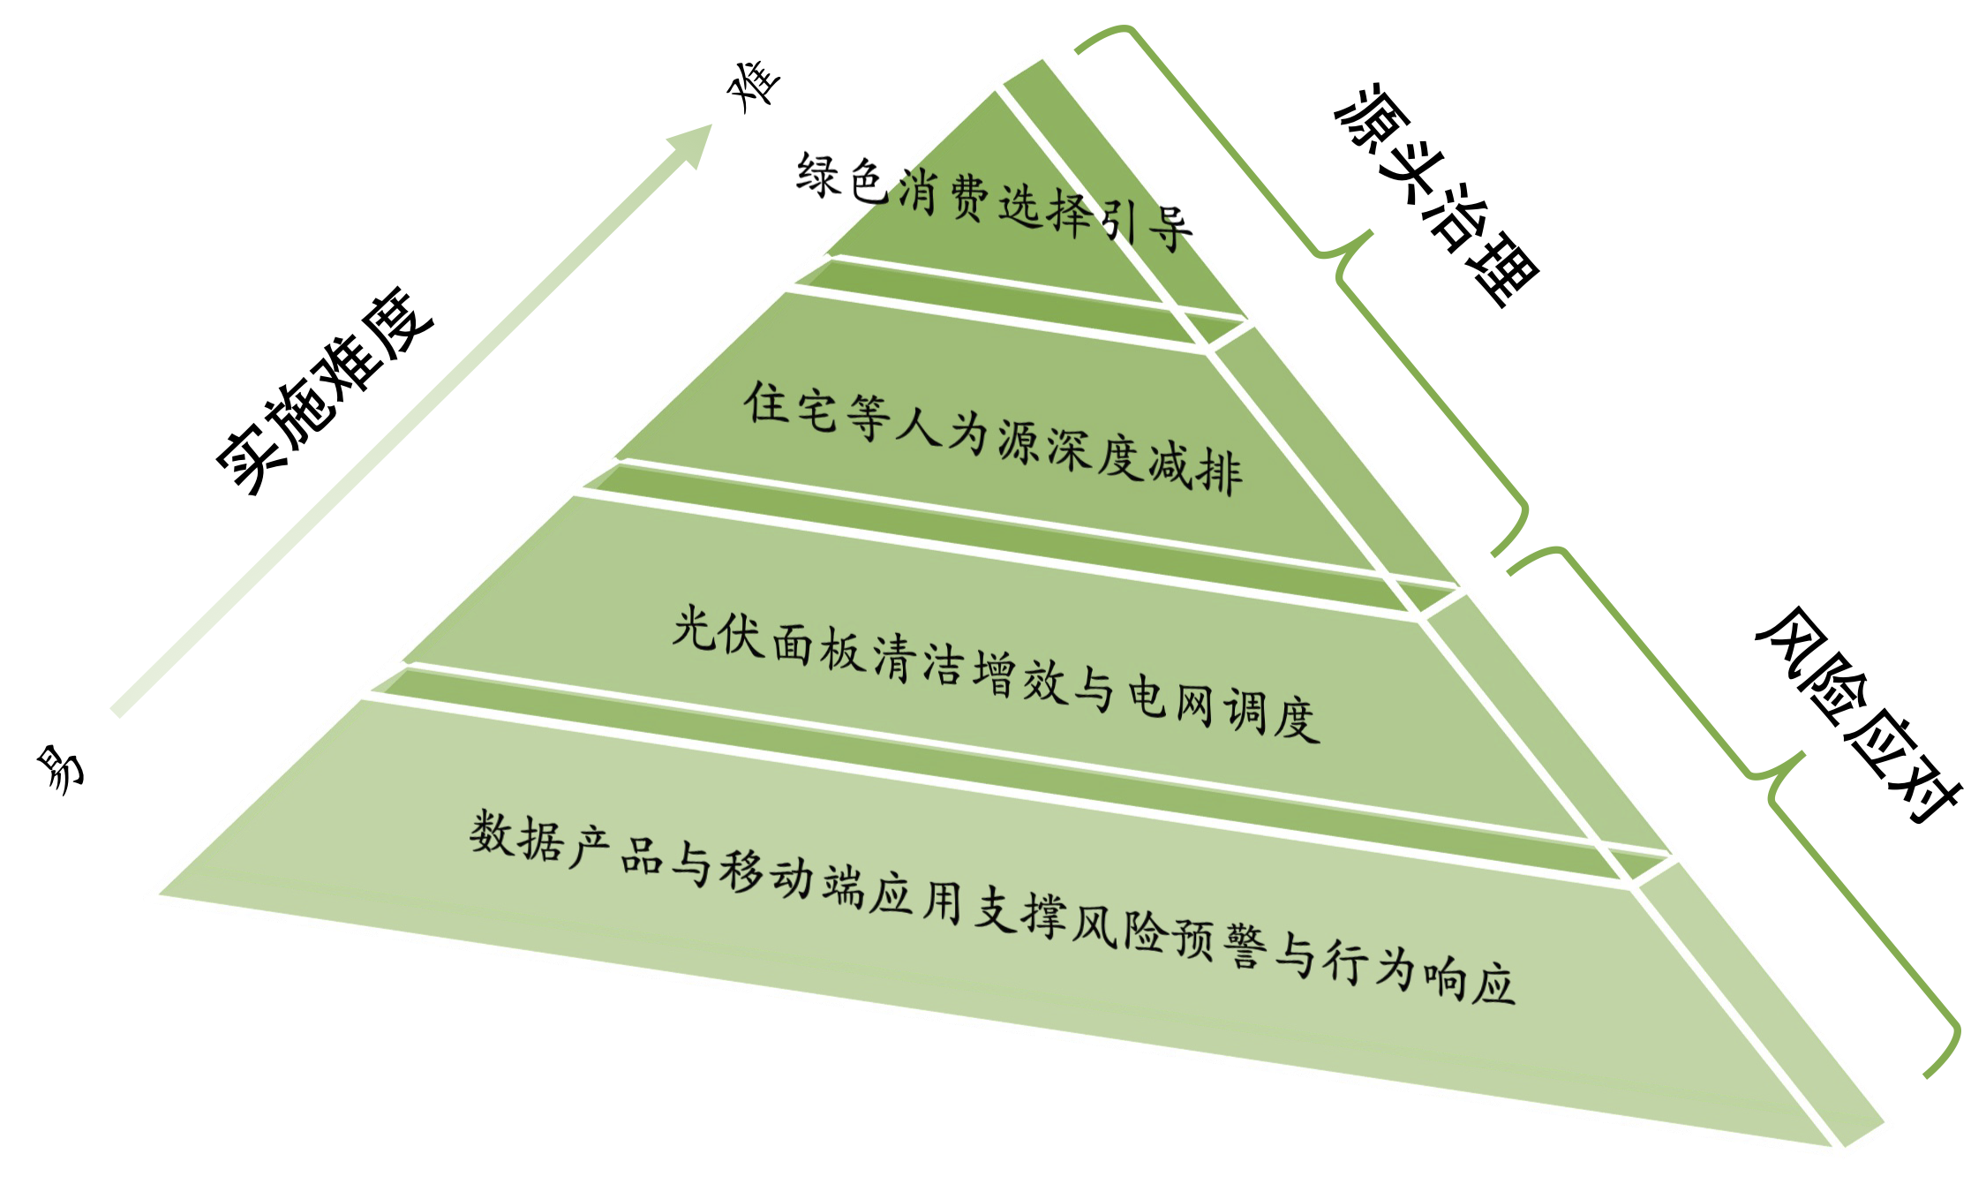
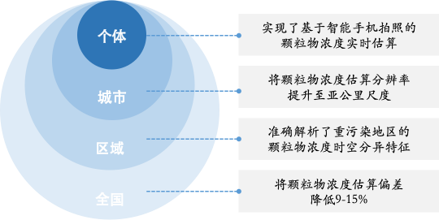
成果三：应对策略
从生产与消费双重视角提出了颗粒物综合影响的减缓策略，发展了支撑风险规避的数据产品与移动端应用 (Yao et al., P&RS, 2019; Yao et al., Atmos. Environ., 2021; Yao* et al., J. Hazard. Mater., 2026; etc.)。其中，生产视角策略强化了北大等团队此前提出的分区推进居民能源清洁化政策的实施动因 (e.g., Yun et al., Sci. Adv. 2020)，消费视角策略则响应并拓展了国内外多个研究团队关于供应链减排的倡议 (e.g., Zhang et al., Nature, 2017)。

Slide 8
拟开展工作研究背景与关键科学问题
双碳目标下，我国太阳能光伏发电规模预计将持续扩大。但现有关于颗粒物致光伏发电损失的研究多侧重于分析特定时段内的平均影响，对其长期演变规律及形成机制的认识仍不充分。
颗粒物致光伏发电损失呈现怎样的时空演变特征？其背后的关键驱动因素又是什么？ 回答这些关键科学问题，将为太阳能光伏发电的可持续发展与优化布局提供重要科学依据。
排放
气象
区域传输
光伏装机
光伏发电损失
光伏发电损失
Notes:
https://news.sciencenet.cn/htmlpaper/2026/9/20269519523399155197.shtm
彭书时说：“破解谜团的价值，不止于解释历史。”
模型验证除了颗粒物浓度及其沉降外，还应该加上装机容量估算/发电量估算，参考刘瑜Nature文章。

Slide 9
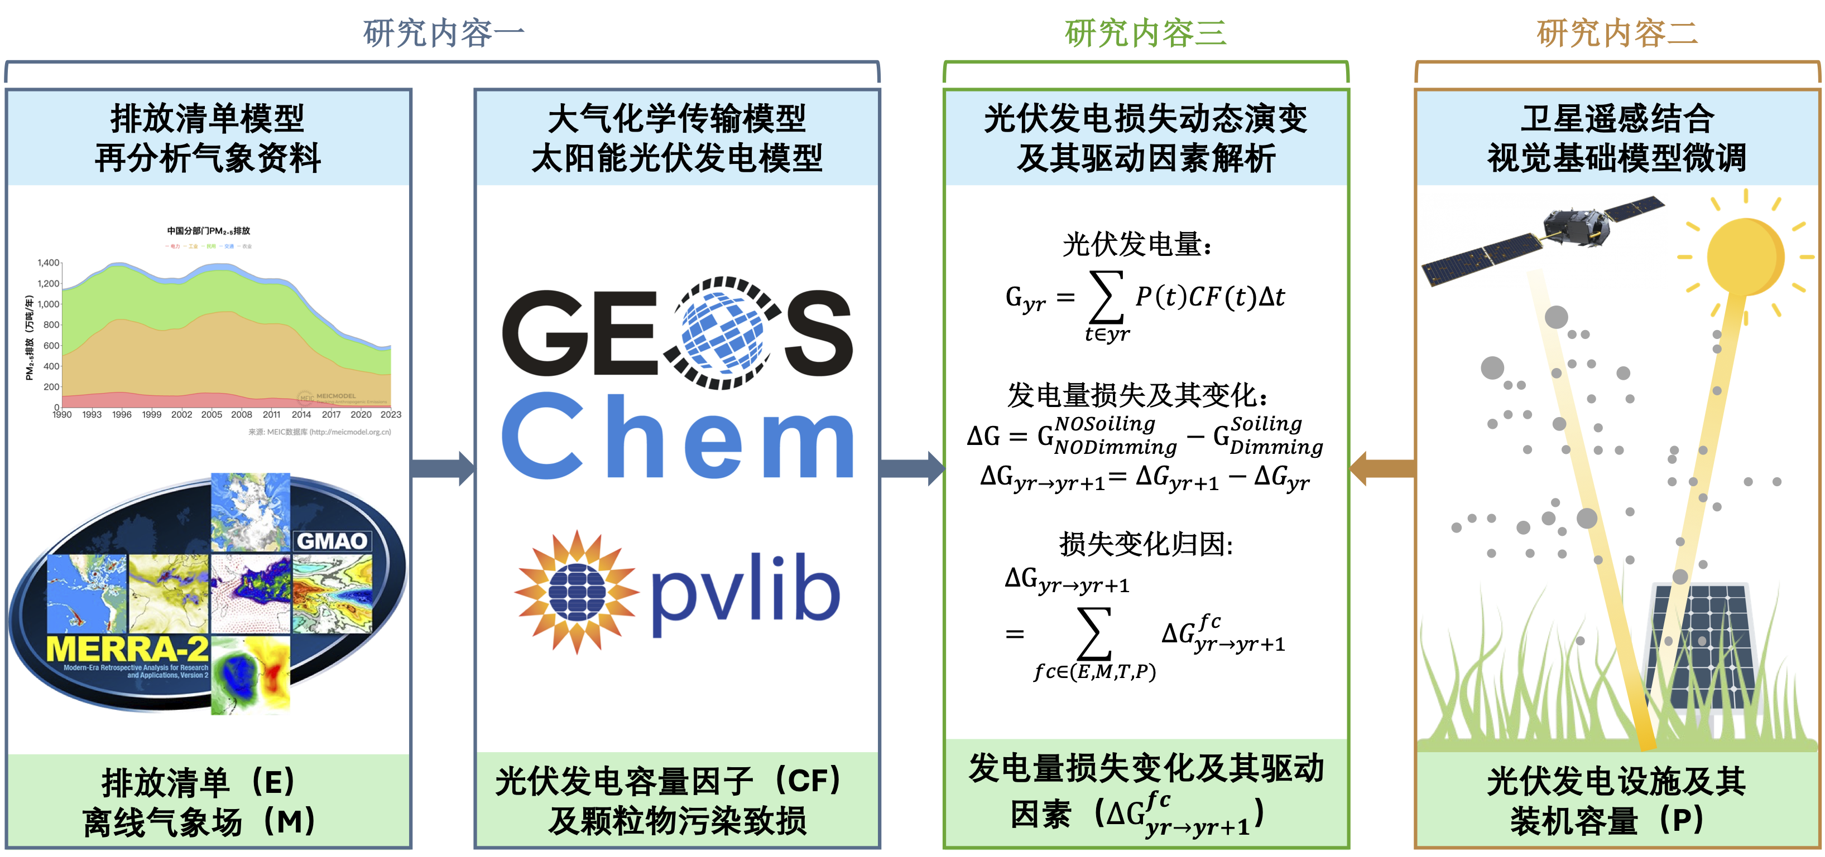
研究工作思路

Slide 10
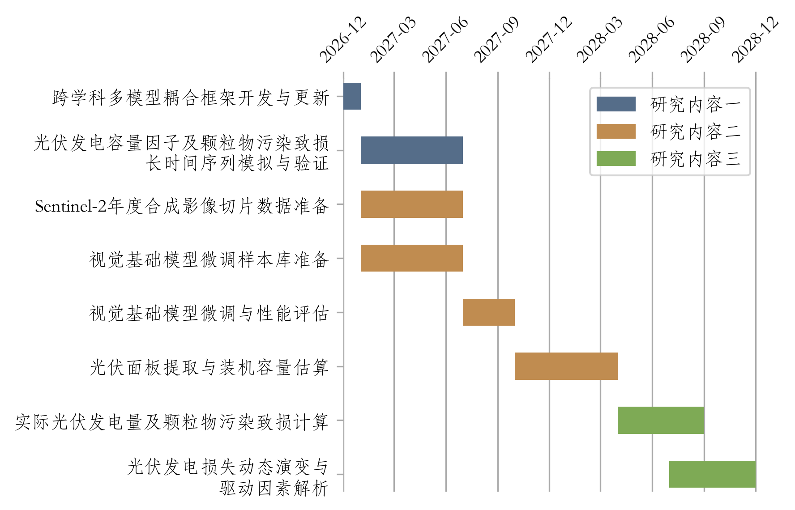
特色、创新点与进度安排
真实场景
发电量及其损失归因
跨学科、大交叉
研究范式
成果多样
数据集、模型工具、科学发现

Slide 11
谢谢！
请各位评委老师批评指正！
汇报人：姚飞
2026年10月27日

Slide 12
Additional Slides
Dr. Fei Yao

Slide 13
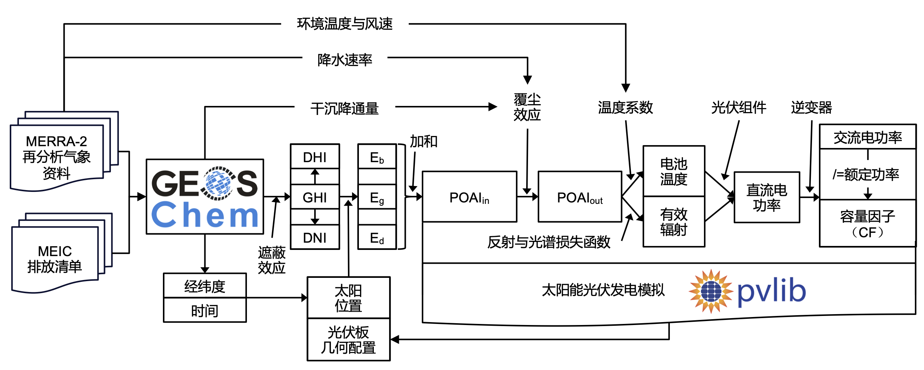
光伏发电效率及其颗粒物污染致损模拟

Slide 14
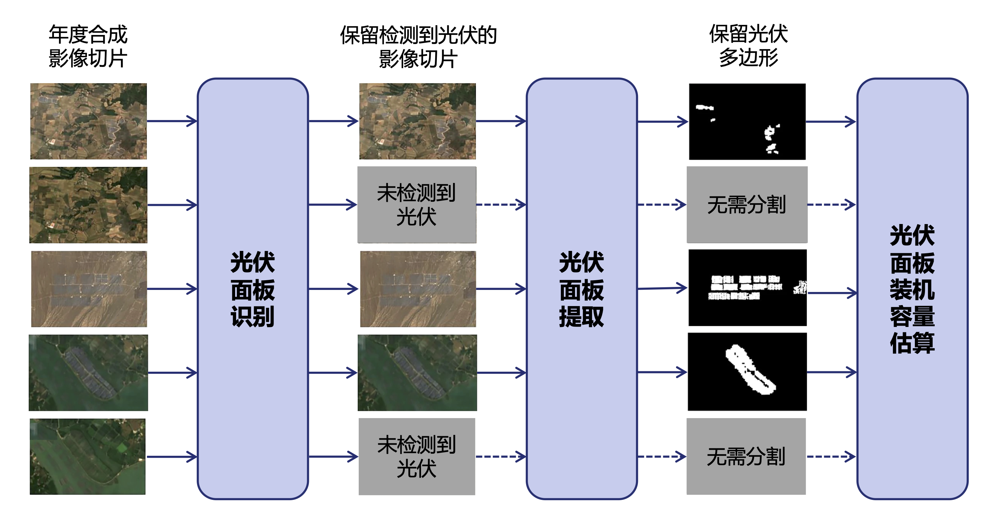
光伏设施提取与装机容量估算
视觉基础模型微调
减少训练成本
先识别后提取
减少运算开销

Slide 15
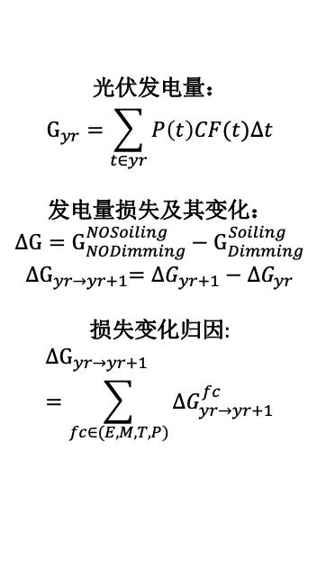
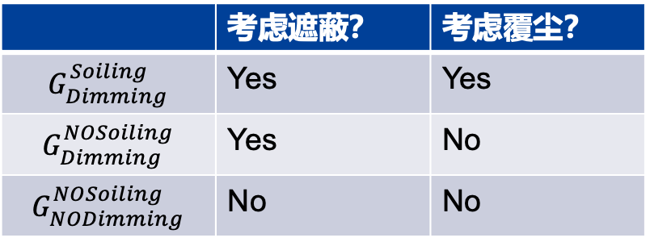
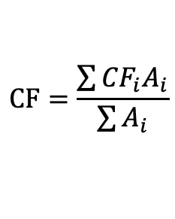
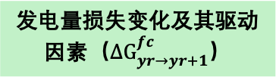
光伏发电量损失估算及其演变归因
光伏发电损失动态演变
及其驱动因素解析
七个光伏发电效率情景
基线
排放滞后
气象滞后
区域传输滞后
排放和气象滞后
排放和区域传输滞后
气象和区域传输滞后
光伏发电量：
$$G_{yr}=\sum_{t∈yr}{P\left(t\right)CF(t)∆t}$$
发电量损失及其变化：
$$∆G=G_{NODimming}^{NOSoiling}−G_{Dimming}^{Soiling}$$
$${∆G}_{yr→yr+1}={∆G}_{yr+1}−{∆G}_{yr}$$
损失变化归因$:$
$${∆G}_{yr→yr+1}=\sum_{fc∈(E,M,T,P)}{{∆G}_{yr→yr+1}^{fc}}$$
$$CF=\frac{\sum{{CF}_{i}A_{i}}}{\sum{A_{i}}}$$
 | 考虑遮蔽？ | 考虑覆尘？
$$G_{Dimming}^{Soiling}$$ | Yes | Yes
$$G_{Dimming}^{NOSoiling}$$ | Yes | No
$$G_{NODimming}^{NOSoiling}$$ | No | No
两个光伏装机情景
基线
光伏装机滞后
发电量损失变化及其驱动因素（${∆G}_{yr→yr+1}^{fc}$）

Slide 16
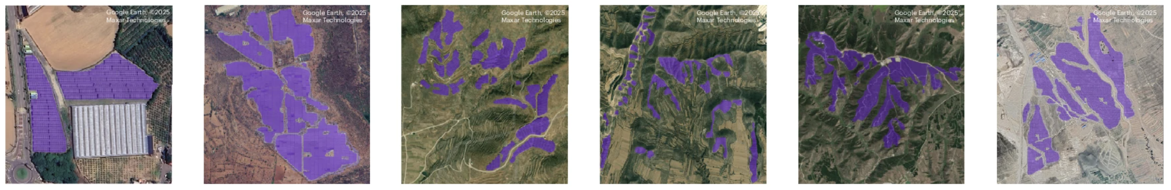
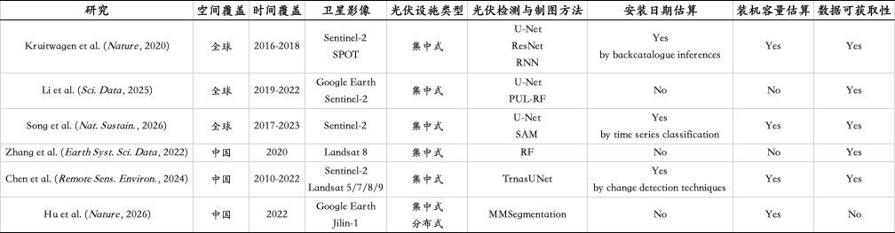
现有光伏设施数据集概览
基于遥感与深度学习的光伏设施数据集构建已成为主流，但现有数据集多局限于单一年份或少数年份，且普遍忽略光伏设施的拆除情况，难以支撑长期动态变化分析。
Notes:
Li et al. (Sci. Data, 2025)指出Kruitwagen et al. (Nature, 2020)中的一些光伏设施自2019年后消失（disappeared）
Song et al. (Nat. Sustain., 2026)提取的光伏设施足迹考虑了光伏板之间的gaps，因此在后续计算装机容量和发电量及其损失，不用再额外考虑ground coverage ratios，这个尤其要注意PVLIB-Python针对one-axis tracking panels有一个default gcr=2/7.
RF等传统方法给出的pixel probability也可进一步转化为vector数据，如Zhang et al. (Earth Syst. Sci. Data, 2022)，尽管Li et al. (Sci. Data, 2025)没有采取类似的操作。

